Slide 1
第十四课 Unity中的数学
数学类(Mathf), 随机数(Random)和向量(Vecotr3),四元数(Quaternion)

Slide 2
一.Math / Mathf类
Math是.net提供的数学运算类, Mathf是Unity提供的数学运算类, 其中封装了针对Unity开发使用的方法, 因此通常我们用Mathf.

Slide 3
方法
Mathf.Abs();//绝对值
Mathf.Max();//最大值 ,min
Mathf.Clamp(val, Min, Max);//value会被限制在min至max之间
Mathf.Clamp01(val);//val限制在0和1之间
Mathf.Round();//四舍五入
Mathf.Ceil(val);//向上取整
Mathf.Floor(val);//向下取整
Mathf.Pow(float f, float p);//求f的p次方
Mathf.Lerp(val, target, delta);//插值运算 delta:增量比例, 通常用Time.deltaTime * speed表示

Slide 4
插值运算
Mathf.Lerp(val, target, delta);
delta应当介于0-1之间的值，当delta为0，返回val
delta为1，返回target
当delta大于1时，返回的仍是target
在插值运算中, val会不断的逼近target,但是永远不会达到target.其中delta参数可以理解成val的变化速率.
通常情况, 插值运算用于一个值平滑的抵近另一个值的需求中 .例如像弹簧一样跟随目标物体， 颜色匀速渐变等。

Slide 5
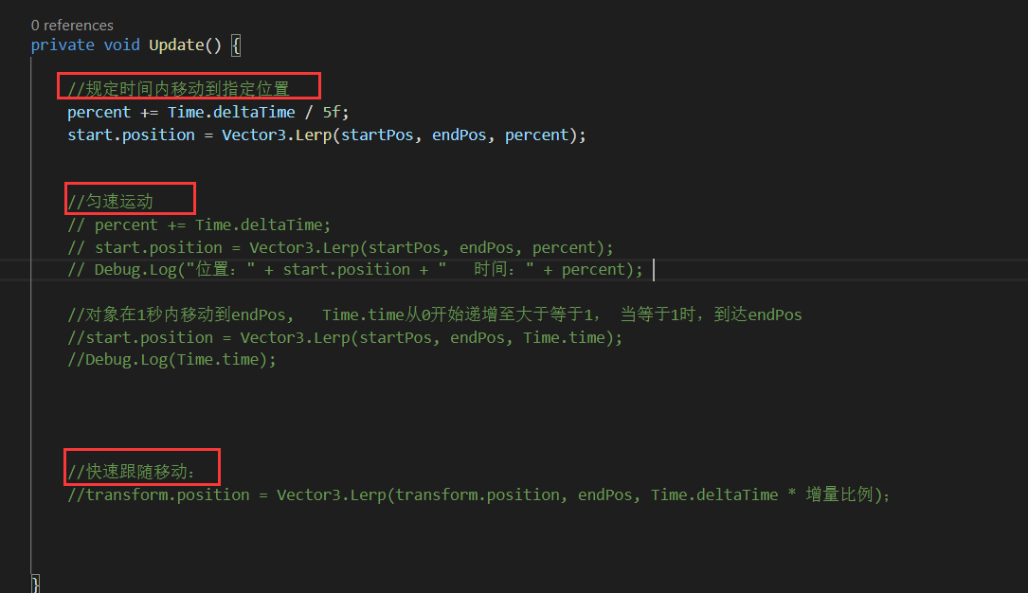

Slide 6
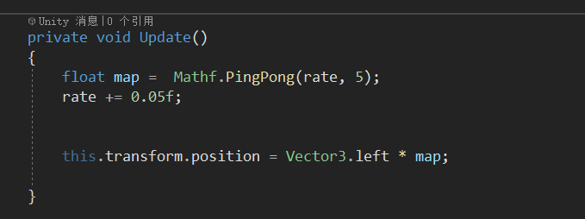

Mathf.PingPong(Value, target);//做往返运动, 返回的值介于0和target之间并不断往复
Mathf.MoveTowards(current, target, delta);//朝某个值变化, 值会均匀递增,delta:变化量

Slide 7
三角函数
Mathf.Sin();//求正弦值 参数是弧度
Mathf.Cos();//求余弦 参数是弧度
Mathf.Tan();//求正切 参数是弧度
Mathf.Deg2Rad//角度转弧度
Mathf.Rad2Deg//弧度转角度
π = 3.14 = 半圈 = 180°
2π = 整圈 = 一周的弧度
求弧度：
float angle = 90;
float hudu = Mathf.Deg2Rad * angle; //radian弧度，degree角度
求角度：
float hudu = 1f;
float angle = Mathf.Rad2Deg * hudu;

Slide 8
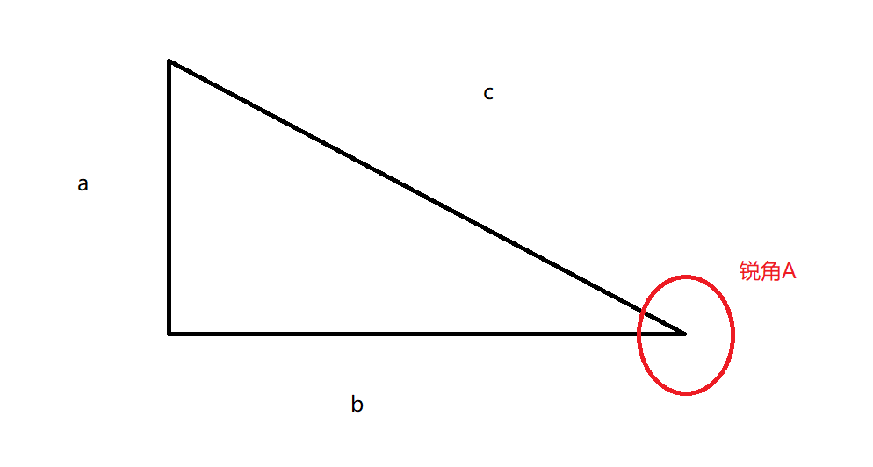
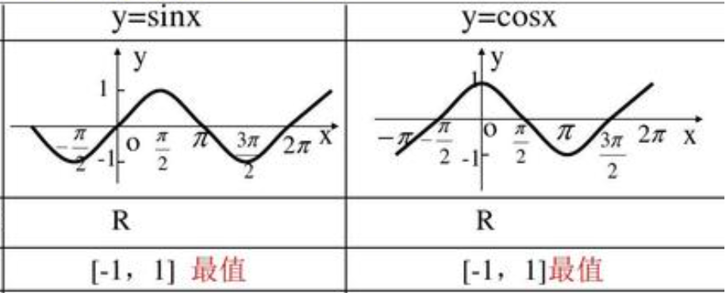
sin ： 正弦函数，a / c 即锐角A的Sin值，对边/斜边
cos: 余弦函数， b / c即锐角A的Cos值，邻边/斜边
tan: 正切函数 ， a / b即锐角A的tan值，对边/邻边

Slide 9
二.Random类
用于获取随机数
Random.InitState（int seed）;//初始化随机种子, DateTime.Now.Ticks是纳秒, 即001年1月1日0分0秒至今的纳秒数
Random.Range(min, max); //获取min, max间的随机数, 包含min, max
Random.value;//随机取0‐1之间的浮点数, 包含0.0f, 1.0f
Random.ColorHSV();//获得一个随机颜色 ，色调（H），饱和度（S），明度（V）
Random.rotation;//获得一个随机朝向(旋转) 类型是Quaternion
Random.insideUnitCircle; //返回半径为1 的圆内的点, Vector3
Random.insideUnitSphere; //返回半径为1 球内的点
Random.onUnitSphere; //返半径为1 球面的点

Slide 10
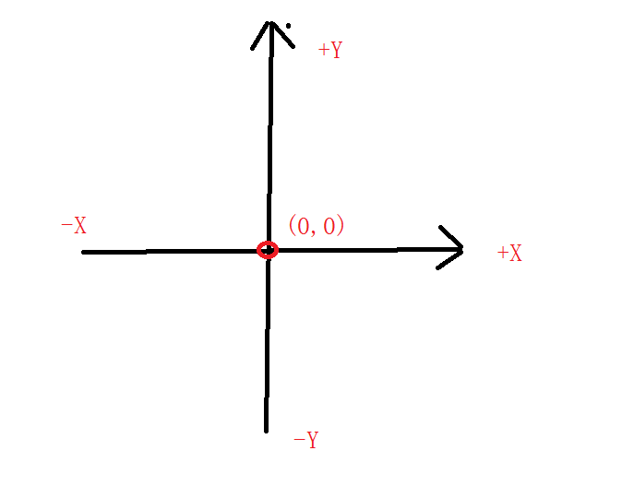
三. 坐标系
2D坐标系
Unity中有很多地方用到了2D坐标系，比如屏幕空间、UI空间等等。2D坐标系又称为笛卡尔坐标系，它的定义如下：
每个2D笛卡尔坐标系都有一个特殊的点，称为原点（0,0）它是坐标系的中心。
每个2D笛卡尔坐标系都有两条过原点的直线向两边无限延伸，称为轴，两个轴互相垂直,通常横轴称为x轴, 纵轴称为y轴。
在2D世界中, 两个具体的数x,y即可精确定位一个点的位置,
这样的两个数我们称为坐标, 即(x,y)
x,y的范围是负无穷到正无穷.

Slide 11
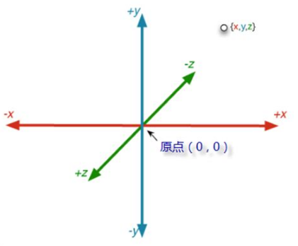
3D坐标系
3D坐标系表示三维空间，3D坐标系有三个轴，比2D笛卡尔坐标系多了一个Z轴。X, Y, Z三个轴之间互相垂直.每个轴都垂直于其它两个轴.
和2D坐标类似, 3D坐标系中,表示一个点需要三个数, x,y,z
3D坐标的表示为(x,y,z)

Slide 12
世界坐标系： World Space
在U3D中, 世界坐标系也成为全局坐标系,是最大的坐标系.用于描述各个游戏对象在游戏世界中的位置.
本地(物体)坐标系: Self Space
在U3D中, 可以简单的理解为以自身为参照物,即自身为原点(0,0),本地坐标系适用于确定自身的方向.
摄像机（观察者）坐标系 : Eye Space
可以理解成以摄像机为原点的坐标系, 其余游戏内的游戏对象坐标都是针对于摄像机而言.该坐标系比较关心游戏对象的绘制以及遮挡问题.
视口坐标系 : View Port
视口是对游戏画面内容的展示， 无论多大的游戏场景，多大的有些界面， 各种不同的分辨率下，其左下角为（0，0）， 右上角为（1，1）
屏幕坐标：Screen Space
屏幕坐标开始和像素扯上关系了，也就是说屏幕坐标和具体分辨率有关，屏幕的左下角为(0,0),但右上角为具体的分辨率值, 例如分辨率为800*600，则右上角坐标为（800， 600）

Slide 13
1.屏幕转世界坐标
Vector3 pos1 = Camera.main.ScreenToWorldPoint(Vector3);
2.世界转屏幕坐标
Vector3 pos2 = Camera.main.WorldToScreenPoint(Vector3);
3.世界转视口坐标
Vector3 pos3 = Camera.main.WorldToViewportPoint(Vector3);
4.视口转世界坐标
Vector3 pos4 = Camera.main.ViewportToWorldPoint(Vector3);
5.视口转屏幕坐标
Vector3 pos5 = Camera.main.ViewportToScreenPoint(Vector3);
6.屏幕转视口坐标
Vector3 pos6 = Camera.main.ScreenToViewportPoint(Vector3);

Slide 14
三.向量(Vector)
数学中的向量和标量
向量是一个既有大小又有方向的量，比如速度、位移等
标量是一个只有大小，没有方向的量，比如速率、长度等
向量的几何定义
向量是没有位置的,它是由两个属性组成,即大小, 方向;
向量的大小就是向量的长度（模）,向量有非负的长度
向量的方向描述了空间中向量的指向.
因为向量是没有位置的，所以能在图的任何地方表示，只要方向和长度的表示正确即可。我们经常会利用向量的这个优点，将向量平移到图中更有用的点。

Slide 15
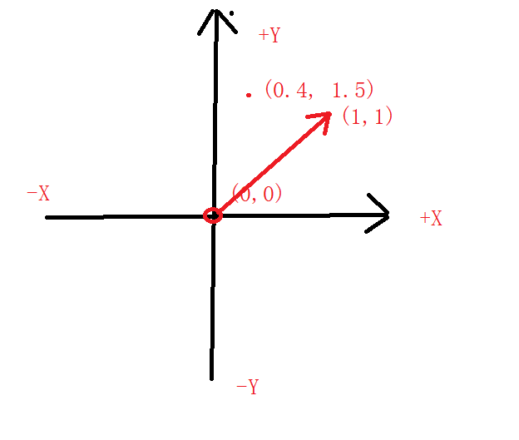
Tips:
1.向量的长度, 通常用于表示两个点之间的距离.
2.在U3D中, 向量通常用于表示两个对象之间的位置关系.或位移对象时的朝向问题.

Slide 16


向量的大小
在Unity中如果仅仅比较两个向量的大小，可以使用sqrMagnitude，这个属性不会计算最后的开平方，可以大大提高计算速度。
Vector3.SqrMagnitude(Vector3 vector);//返回向量的长度的平方
Vector3.Magnitude(Vector3 vector);//返回向量长度
向量的大小数学公式： x平方 + y平方 + z平方 再开方
标量乘以向量
虽然标量与向量不能相加，但它们能相乘。结果将得到一个向量，与原向量平行，但长度不同或方向相反。标量与向量的乘法非常直接，将向量的每个分量都与标量相乘即可。标量与向量乘的顺序并不重要，但经常把标量写在左边。在Unity中通常通过这种方法将向量扩大/缩小一定的倍数。
标量乘以向量可以理解成: 值类型乘以一个Vector3

Slide 17
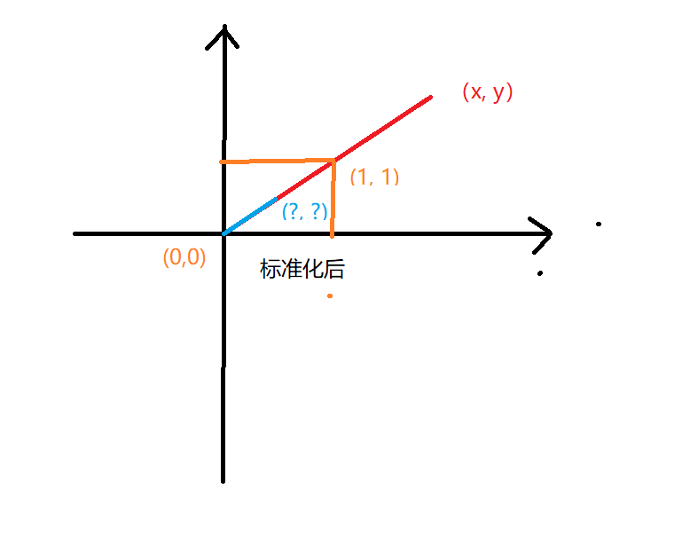
标准化向量 Normalize
对于许多向量，我们只关心它的方向而不关心其大小.为了利于计算，通常会把一个向量标准化。
标准化向量就是将向量除以它的长度(模)即可, 最后会得到一个x,y,z均不大于1的标准化向量. vec3 / vec3.magnitude
U3D中提供了计算方法:
Vector3.Normalize(Vector3 vector);//使向量的方向不变, 得到一个标准化向量,长度为1的常量.
或直接 vec.normalized

Slide 18
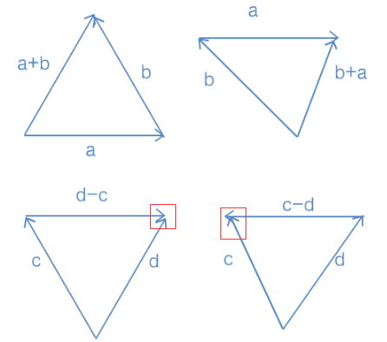
向量的加法和减法
如果两个向量的维数相同，那么它们能相加，或相减。
维数: 二维向量(Vector2), 三维向量(Vector3)
两个向量相加，将对应分量相加即可。减法解释为加负向量，a-b=a +(-b).
可以理解成, x和x相加减, y和y相加减, z和z相加减.
特别注意, 向量的减法不满足减法交换律, 即 a向量 减去 b向量, 不等同于, b向量 减去 a向量.
在U3D中, 一个位置a减去另一个位置b, 得到的是b到a的向量.
即假设有a物体和b物体, b的position减去a的position, 得到的是
a到b的方向.
这个在做位移时很有用!
这里稍微区分一下位置和向量的概念, 虽然它们在数学上的
表现是一致的.但是概念上, 位置仅仅是一个点, 而向量是一个
点相对于另一个点的方向.
我们需要保持头脑清醒, 此时的Vector3到底是位置,还是向量.

Slide 19
向量的点乘和叉乘
两个向量也可以相乘，有两种不同类型的向量乘法。分别是点乘和叉乘.
点乘
Vector3.Dot(Vector3 vec1, Vector3 vec2);
公式：a* b= |a| * |b| * cosθ = 一个值
一般来说，点乘结果描述了两个向量的“相似”程度，点乘结果越大，两向量相
似度越大。
根据点乘的正负值，得到夹角大小范围（0-180为例）：
点乘>0，锐角0-90度
点乘<0, 钝角90-180度
点乘=0，两个向量垂直
tips: Vector3.Angle(vec1, vec2)//两个向量之间的夹角(0, 180)

Slide 20
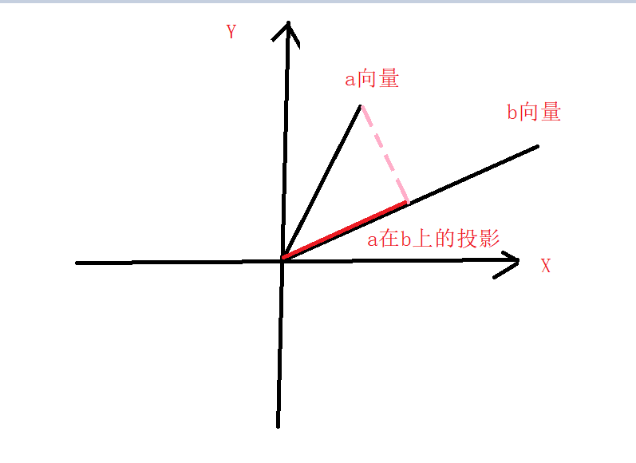

投影
Vector3.Project（vector1，vector2）返回一个向量在指定轴上的投影向量。
在Unity中经常使用一个向量a乘以一个单位向量(长度为1的向量)，可以求出向量a在这个单位向量上投影的长度.
用法:

Slide 21
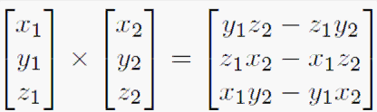
向量的叉乘
叉乘得到的向量垂直于原来的两个向量.
Vector3.Cross(vec1, vec2);
公式：
满足反交换律：axb=-(bxa)， 不满足结合律，即(a×b)xc不等于a×(b×c).
在Unity中通常可以使用叉乘来求出一个平面的法线.主要在图形渲染中运用比
较多.
法线:是指始终垂直于某平面的直线.

Slide 22
拓展：
两个点的距离：
Vector3.Distance(pos1, pos2)

Slide 23
四.四元数(Quaternion)
欧拉角:
基本思想是将角位移(旋转)分解为绕三个互相垂直轴的三个旋转组成的序列。欧拉角可以是任意三个轴（通常我们用熟悉的3D坐标系XYZ）按照任意先后顺序进行旋转, 我们以Y->X->Z的顺序进行旋转.在Unity中, 欧拉角也是Vector3表示.

Slide 24
四元数:
一个四元数包含一个标量分量和一个3D向量分量。经常记标量分量为w，记向量分量为单一的v或分开的x，y，z。两种记法分别如下：
[w，vector]
[w，(x，y，z)]通常用第二种写法.

Slide 25
欧拉角和四元数都能用于表示旋转, 但是用欧拉角表示旋转时会出现万向锁问题,因此Unity所以使用四元数表示旋转.四元数和欧拉角可以互相转换
万向锁:在某些角度的旋转中, 大多发生于X旋转+-90度时, 会导致Y轴和Z轴的旋转等价（即导致Z轴旋转失效，因此会丢失一个维度的旋转）.在Unity中用欧拉角求插值时会抖动。

Slide 26
Quaternion类
属性
eulerAngles; 返回四元数对应的欧拉角
Quaternion.identity;//零旋转, 默认状态, 静态属性
方法
Quaternion.Euler(float x, float y, float z);//传入三个角度, 进行旋转
Quaternion.Angle(Quaternion a, Quaternion b);//两个对象的夹角，与Vector3.Angle()类似；判断正对，还是反向
Quaternion.AngleAxis(rotate, Vector3.up);//绕着某个轴旋转
Quaternion.Lerp(Quaternion a, Quaternion b, float delta);//从一个角度到另一个角度, 插值 (可以做平滑的旋转效果)
Quaternion.RotateTowards(Quaternion from, Quaternion to ,float speed);//匀速旋转到另一个旋转,Mathf.MoveTowards类似
Quaternion.LookRotation(Vector3 dir);//返回朝向某个向量的旋转角度, 和LookAt类似

Slide 27
作业/练习
做个小项目:
塔防游戏：
基地，有自己的血量
用Plane作为地图，有三条固定的路线
每条路线上会有一座防御塔，防御塔有自己的攻击范围，会追踪进入范围并离自己最近的CUBE，并发射子弹，当子弹与CUBE相遇时，CUBE掉血， 血为0时消失
生成CUBE会沿着路线冲向基地范围， 当到达范围内时消失，基地掉血

